Slide 1

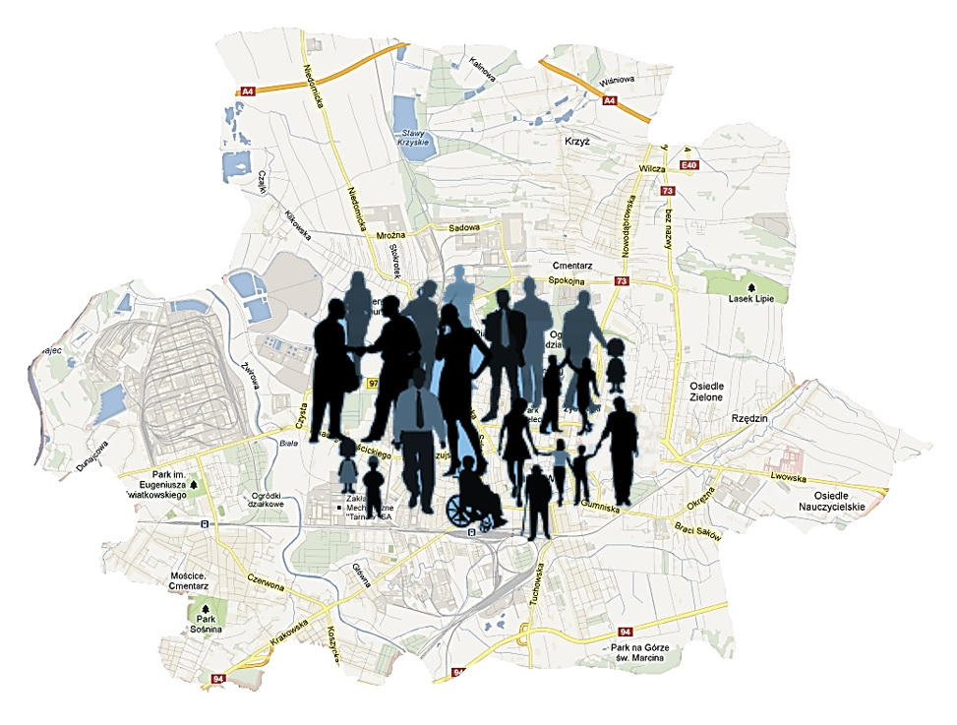
STRATEGIA
ROZWIĄZYWANIA PROBLEMÓW SPOŁECZNYCH
MIASTA – TARNÓW 2030

Slide 2
STRATEGIA ROZWIĄZYWANIA PROBLEMÓW SPOŁECZNYCH MIASTA - TARNÓW 2030
Strategia Rozwiązywania Problemów Społecznych Miasta – Tarnów 2030, to kluczowy dokument strategiczny określający kierunki długofalowej polityki społecznej miasta w zmieniających się warunkach wewnętrznych
i zewnętrznych.
Działania zapisane w dokumencie strategicznym kierowane będą do wszystkich mieszkańców miasta, ze szczególnym zwróceniem uwagi na osoby i rodziny zagrożone wykluczeniem społecznym i wykluczone społecznie, borykające się z problemami jednostkowymi
i społecznymi, objęte różnego rodzaju wsparciem z wielu systemów zabezpieczenia społecznego.
W Strategii wyznaczono siedem głównych celów strategicznych projektowanych zmian, do których przyporządkowano konkretne kierunki niezbędnych działań koniecznych do rozwiązywania najważniejszych zdiagnozowanych problemów społecznych.
Wdrażanie zapisanych celów strategicznych
i kierunków niezbędnych działań Strategii, będzie prowadzone na przestrzeni najbliższych 10 lat
z uwzględnieniem działań zapisanych
w programach lokalnych, osłonowych i branżowych oraz zadań zapisanych w uchwale Rady Miejskiej
w Tarnowie, dotyczącej określenia warunków i trybu finansowania rozwoju sportu na terenie
Gminy Miasta Tarnowa.
Koordynatorem wdrażania, monitoringu i ewaluacji oraz aktualizacji Strategii Rozwiązywania Problemów Społecznych Miasta - Tarnów 2030, zgodnie
z umocowaniem ustawowym będzie
Centrum Usług Społecznych w Tarnowie.

Slide 3
WIZJA
„Tarnów miastem zintegrowanym społecznie, poprawiającym komfort życia mieszkańców, zaspakajającym ich potrzeby i stwarzającym im
możliwości rozwoju”
MISJA
„Rozwijanie dobrych praktyk tarnowskiego systemu zabezpieczenia społecznego koncentrujące się na eliminowaniu problemów jednostkowych i społecznych
wśród mieszkańców miasta”
Cel strategiczny 1
Wzmacnianie systemu zabezpieczenia społecznego, ze szczególnym uwzględnieniem pomocy społecznej, organizacji rodzinnej pieczy zastępczej i przeciwdziałania skutkom bezrobocia
Realizacja lub współudział w realizacji przedsięwzięć zmierzających do umożliwienia osobom i rodzinom przezwyciężania trudnych sytuacji życiowych, których nie są one w stanie pokonać wykorzystując własne uprawnienia, zasoby i możliwości.
Rozbudowa systemu wsparcia na rzecz bezrobotnych
i poszukujących pracy mieszkańców miasta oraz lokalnych pracodawców
Diagnozowanie, monitorowanie i wdrażanie procedur zmierzających do zaspokojenia potrzeb mieszkaniowych, w tym dla osób z grup szczególnego ryzyka
Rozwijanie i udoskonalanie systemu wsparcia tarnowskich rodzin zastępczych, w ramach rodzinnej pieczy zastępczej
Pomoc osobom bezdomnym i zagrożonym bezdomnością
Cel strategiczny 2
Wspieranie rodzin, wspomaganie rozwoju dzieci
i młodzieży oraz zapewnienie im opieki, w tym w ramach instytucjonalnej pieczy zastępczej
Zintegrowanie działań wzmacniających tarnowskie rodziny, w szczególności rodziny wychowujące małoletnie dzieci.

Slide 4
Promowanie prawidłowego modelu rodziny Wspomaganie dzieci i młodzieży we wszechstronnym rozwoju i kształceniu, wyrównywanie szans edukacyjnych
Poszerzenie dostępności wsparcia specjalistycznego (psychologiczno-pedagogicznego i profilaktyczno-terapeutycznego) na rzecz dzieci i młodzieży, w tym
z rodzin dysfunkcyjnych
Zintensyfikowanie działań na rzecz dzieci i młodzieży,
w tym z rodzin dotkniętych bezradnością opiekuńczo - wychowawczą, w zakresie dostępu do alternatywnych form spędzania czasu wolnego
Cel strategiczny 3
Rozbudowa systemu wsparcia długotrwale
i przewlekle chorych, niepełnosprawnych
i starszych mieszkańców miasta
Promowanie i wdrażanie działań profilaktyczno - wspierających na rzecz długotrwale i przewlekle chorych, niepełnosprawnych i starszych mieszkańców miasta
Podnoszenie jakości i dostępności usług medycznych,
w tym rehabilitacyjnych dla mieszkańców miasta, ze szczególnym uwzględnieniem osób długotrwale
i przewlekle chorych, niepełnosprawnych i starszych
Dostosowywanie i rozwój systemu usług opieki długoterminowej, świadczonych na rzecz osób długotrwale i przewlekle chorych
Rozwijanie aktywnych form uczestnictwa osób niepełnosprawnych w życiu społecznym
Cel strategiczny 4
Rozwój warunków sprzyjających aktywności mieszkańców miasta do uczestnictwa w sporcie i rekreacji
Aktywizacja i integracja sportowa mieszkańców Tarnowa
Organizacja bezpiecznych i atrakcyjnych imprez sportowo – rekreacyjnych
Cel strategiczny 5
Rozbudowa oferty kulturalnej dla mieszkańców miasta ze szczególnym uwzględnieniem tarnowskich rodzin

Slide 5
Rozwój działań na rzecz integracji międzypokoleniowej
Organizacja i wspieranie wydarzeń integrujących społecznie i ukazujących znaczenie i wartość osób niepełnosprawnych
Zapewnienie całorocznej oferty kulturalnej dla mieszkańców
Wspieranie amatorskich działań kulturalnych/twórczych szczególnie dzieci i młodzieży
Odbudowa więzi sąsiedzkich i przywracanie funkcji kultury na osiedlach
Cel strategiczny 6
Rozbudowa systemu bezpieczeństwa publicznego, przeciwdziałanie zjawiskom patologii społecznej, w tym
w szczególności przemocy
Monitorowanie, reagowanie oraz eliminowanie zagrożeń bezpieczeństwa obywateli i porządku publicznego na terenie miasta Tarnowa
Zintensyfikowanie działań promujących aktywne postawy wśród zagrożonych utratą bezpieczeństwa mieszkańców Tarnowa
Zwiększenie efektywności i skuteczności działań prewencyjnych i interwencyjnych w zakresie ograniczenia przestępczości i wykroczeń uciążliwych dla mieszkańców
Zwiększenie dostępności poradnictwa prawnego
i wsparcia specjalistycznego, kontynuacja poradnictwa
i interwencji w zakresie przeciwdziałania przemocy
Zintensyfikowanie działalności profilaktycznej, edukacyjnej i interwencyjnej w zakresie rozwiązywania problemów alkoholowych, narkomanii, przemocy
i innych patologii społecznych
Cel strategiczny 7
Wspieranie instytucji społeczeństwa obywatelskiego
Promowanie działalności oraz tworzenie warunków do rozwoju tarnowskich organizacji pozarządowych
Doskonalenie współpracy z sektorem pozarządowym oraz aktywizacja społeczności lokalnej do udziału
w rozwiązywaniu lokalnych problemów społecznych

Slide 6
Programy lokalne w tym programy pomocy społecznej, profilaktyki i rozwiązywania problemów alkoholowych, wspierania osób niepełnosprawnych
i innych których celem jest integracja osób i rodzin
z grup szczególnego ryzyka, przy pomocy, których realizowane będą zapisy celów strategicznych
i kierunków niezbędnych działań
Program Karta Tarnowskiej Rodziny
Program Wspierania Rodziny dla Miasta Tarnowa na lata 2019 - 2021
Programu Rozwoju Pieczy Zastępczej dla Miasta Tarnowa na lata 2021-2023
Program osłonowy Pomoc Gminy Miasta Tarnowa
w zakresie dożywiania na lata 2019-2023
Program Działań na rzecz Osób Niepełnosprawnych
w Mieście Tarnowie na lata 2021-2025
Program Karta Tarnowskiego Seniora
Program Zapobiegania Przestępczości oraz Ochrony Bezpieczeństwa Obywateli i Porządku Publicznego dla miasta Tarnowa na lata 2017-2022
Gminny Program Profilaktyki, Rozwiązywania Problemów Alkoholowych i Przeciwdziałania Narkomanii dla Miasta Tarnowa na 2021 rok
Gminny Program Przeciwdziałania Przemocy
w Rodzinie oraz Ochrony Ofiar Przemocy w Rodzinie dla Gminy Miasta Tarnowa na 2021 rok
Program współpracy Gminy Miasta Tarnowa
z organizacjami pozarządowymi oraz podmiotami wymienionymi w art. 3 ust. 3 ustawy o działalności pożytku publicznego i o wolontariacie na 2021 rok
Wieloletni program współpracy Gminy Miasta Tarnowa
z organizacjami pozarządowymi oraz podmiotami wymienionymi w art. 3 ust. 3 ustawy o działalności pożytku publicznego i o wolontariacie na lata
2021-2025

